Slide 1
WYNIKI KONKURSU Bibliotekarz inny niż myślisz 10 edycja - 2024

Slide 2
Biblioteka Uniwersytetu WSB Merito w Poznaniu po raz dziesiąty zorganizowała Konkurs fotograficzny „Bibliotekarz inny niż myślisz”
Do konkursu zgłoszono 24 prace z całej Polski
Wyboru najlepszych zdjęć dokonał Samorząd Studencki pod kątem:
„pomysłu, jakości, sposobu wykonania, włożonej pracy i estetyki zdjęć przyznając od 0-10 pkt”

Slide 3
Marta Prządka

Slide 4
Barbara Haponiuk: Ufoludek z kosmosu z wizytą w „magicznej bibliotece w Warszawskim Ursusie”

Slide 5
Iwona Rogowska: Skarpetkowe rewolucje, kiedy bibliotekarki odkryły nowy poziom wygody w pracy

Slide 6
Aleksandra Ślubowska: "Kiedy Cichy Czytelnik Stał się Królem Krzyku: Biblioteczne Przygody w Horrorach”

Slide 7
Małgorzata Snopkiewicz

Slide 8
Olga Głowacka: Smaczek albo psikus

Slide 9
Piotr Chlebus-Jancarczyk: Witajcie w naszej bajce

Slide 10
Barbara Rogucka: Nowoczesne technologie w progach biblioteki

Slide 11
Mariola Wyrzykowska: Bibliotekarz w wolnym dostępie

Slide 12
Justyna Rudomina, Monika Jabłuszewska: „Biblioteczna drużyna”

Slide 13
Maksymilian Grupski: Na ludowo „Chłopi” W.S. Reymonta

Slide 14
Natalia Witasik: Asssystent bibliotekarza

Slide 15
Joanna Łubińska: Ciebie też porwie TO

Slide 16
Małgorzata Piechocka: Wypasiony bibliotekarz

Slide 17
Katarzyna Pawlak „BiblioWoman”

Slide 18
Monika Klebba: Bibliokoty

Slide 19
Agata Kamińska-Brice: Nie każdy może być księżniczką

Slide 20
Renata Kowalska: „Halo, halo! Dowieziemy książki w galop!"

Slide 21
Renata Wojciechowska: Alfa i … jest mega!

Slide 22
Jolanta Kaczyńska: Książek bogini wieloręka przed robota nie pęka

Slide 23
Damian Kruczkowski: BOOK-QUEEN

Slide 24
Hanna Wolińska: Książki na wybiegu

Slide 25
Anetta Szklarska: Bibliotekarz – pochłaniacz książek

Slide 26
Małgorzata Kowalska: „Smacznego”

Slide 27
Wyróżnienie organizatora konkursu

Slide 28
Olga Głowacka: Smaczek albo psikus

Slide 29
Wyróżnienie Samorządu Studenckiego

Slide 30
Katarzyna Pawlak „BiblioWoman”

Slide 31
III MIEJSCE

Slide 32
Joanna Łubińska: Ciebie też porwie TO

Slide 33
II MIEJSCE

Slide 34
Damian Kruczkowski: BOOK-QUEEN

Slide 35
I MIEJSCE

Slide 36
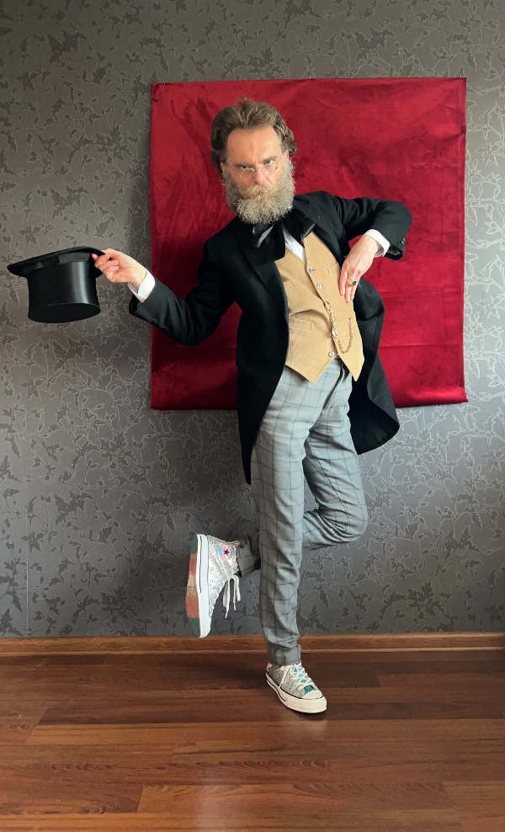
Piotr Chlebus-Jancarczyk: Witajcie w naszej bajce

